Slide 1

সকলকে স্বাগতম

Slide 2



পরিচিতি পর্ব
শিক্ষক পরিচিতি
পাঠ পরিচিতি
শ্রেণি: নবম-দশম শ্রেণি
নাম: এস.এম সাইফুল ইসলাম
বিষয়: ভূগোল ও পরিবেশ
পদবি: সহকারী শিক্ষক
অধ্যায়: চতুর্থ
পাঠ: পৃথিবীর অভ্যন্তরীণ ও বাহ্যিক গঠন
প্রতিষ্ঠান: পানিকাউরিয়া মাধ্যমিক বিদ্যালয়
কলারোয়া, সাতক্ষীরা।
সময়: ৫০ মিনিট
তারিখ: ০০-০৭-২০২৬ খ্রি.

Slide 3
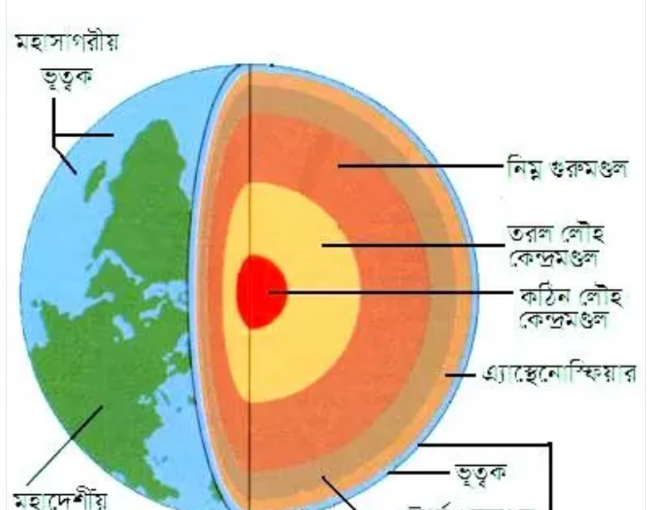
ছবিতে আমরা কি
দেখতে পাচ্ছি ?

Slide 4

আজকের পাঠ
পৃথিবীর অভ্যন্তরীণ ও বাহ্যিক গঠন

Slide 5
আজকের পাঠে আমরা-
পৃথিবীর অভ্যন্তরীণ গঠন বর্ণনা করতে পারব;
পৃথিবীর বাহ্যিক গঠন বর্ণনা করতে পারব ;
ভূপৃষ্ঠের পরিবর্তন প্রক্রিয়া ব্যাখ্যা করতে পারব;
শিলার ও এর শ্রেণিবিভাগ করতে পাব;

Slide 6
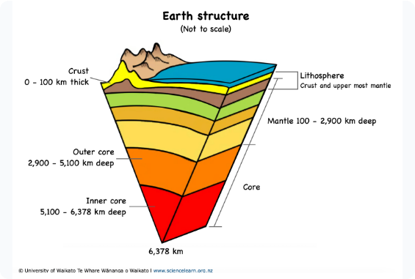

পৃথিবীর অভ্যন্তরীণ গঠন - ধারণা
সৃষ্টির সময় পৃথিবী ছিল এক উত্তপ্ত গ্যাসপিণ্ড। কালক্রমে তা শীতল ও ঘনীভূত হয়ে বর্তমান রূপ ধারণ করেছে।
ঘনত্বের উপর ভিত্তি করে পৃথিবীর অভ্যন্তরীণভাগকে প্রধানত তিনটি স্তর বা মন্ডলে বিভক্ত করা হয়েছে।

Slide 7




পৃথিবীর অভ্যন্তরীণ গঠনের ৩টি স্তর
১. ভূত্বক (Crust)
২. গুরুমন্ডল (Mantle)
৩. কেন্দ্রমন্ডল (Core)
পৃথিবীর সবচেয়ে বাইরের পাতলা ও কঠিন আবরণ।
পৃথিবীর একবারে কেন্দ্রে অবস্থিত অত্যন্ত ভারী স্তরের অংশ।
ভূত্বকের নিচে অবস্থিত তপ্ত ও আধা-গলিত বিশাল স্তর।

Slide 8
প্রথম স্তর: ভূত্বক (Crust)
সংজ্ঞা: পৃথিবীর উপরিভাগের কঠিন বহিরাবরণকে ভূত্বক বলে।
পুরুত্ব: গড়ে প্রায় ২০ কিলোমিটার। মহাদেশীয় অঞ্চলে গড়ে ৩৫ কিমি এবং মহাসাগরীয় অঞ্চলে মাত্র ৫ কিমি।
তাপমাত্রা: প্রতি কিলোমিটারে নিচের দিকে প্রায় ৩০° সেলসিয়াস তাপমাত্রা বৃদ্ধি পায়।

Slide 9



ভূত্বকের গঠন উপাদান: শিয়াল ও সিমা
শিয়াল (SIAL)
সিমা (SIMA)
উপাদান: সিলিকন (SI) ও অ্যালুমিনিয়াম (AL)।
উপাদান: সিলিকন (SI) ও ম্যাগনেসিয়াম (MA)।
এটি তুলনামূলক হালকা এবং মহাদেশীয় ভূত্বক গঠন করে। এটি সাগরের পানির উপরে ভেসে থাকে।
এটি শিয়ালের চেয়ে ভারী এবং মহাসাগরের তলদেশে গভীর স্তর গঠন করে।

Slide 10
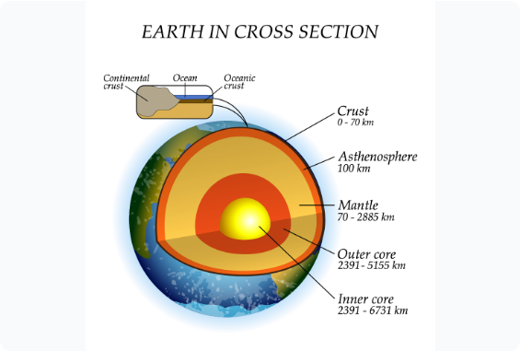
দ্বিতীয় স্তর: গুরুমন্ডল (Mantle)
ভূত্বকের নিচে থেকে কেন্দ্রমন্ডলের উপর পর্যন্ত বিস্তারকে গুরুমন্ডল বলে।
বিস্তার ও পুরুত্ব: প্রায় ২,৮৮৫ কিলোমিটার।
গুরুমন্ডল প্রধানত ব্যাসল্ট জাতীয় শিলা এবং লোহা, ম্যাগনেসিয়াম, সিলিকন দ্বারা গঠিত।

Slide 11

গুরুমন্ডলের শ্রেণিবিভাগ
উর্ধ্ব গুরুমন্ডল (ক্রফেসিমা)
নিম্ন গুরুমন্ডল (নিফেসিমা)
গভীরতা: ভূত্বক থেকে ৭০০ কিমি পর্যন্ত।
গভীরতা: ৭০০ কিমি থেকে ২,৮৮৫ কিমি পর্যন্ত।
উপাদান: ক্রোমিয়াম (Cr), লোহা (Fe), সিলিকন (Si) ও ম্যাগনেসিয়াম (Mg)।
উপাদান: নিকেল (Ni), লোহা (Fe), সিলিকন (Si) ও ম্যাগনেসিয়াম (Mg)।

Slide 12
তৃতীয় স্তর: কেন্দ্রমন্ডল (Core)
অবস্থান: গুরুমন্ডলের নিচ থেকে পৃথিবীর কেন্দ্র পর্যন্ত স্তরের নাম কেন্দ্রমন্ডল।
ব্যাসার্ধ: কেন্দ্রমন্ডলের ব্যাসার্ধ প্রায় ৩,৪৮৬ কিলোমিটার।
প্রধান উপাদান (নিফে): নিকেল (Ni) ও লোহা (Fe) দিয়ে গঠিত হওয়ায় একে 'NIFE' বলা হয়।

Slide 13

কেন্দ্রমন্ডলের দুই বিভাগ
বহিঃ কেন্দ্রমন্ডল (Outer Core)
অন্তঃ কেন্দ্রমন্ডল (Inner Core)
পুরুত্ব: প্রায় ২,২৭০ কিমি।
পুরুত্ব: কেন্দ্র পর্যন্ত প্রায় ১,২১৬ কিমি।
এটি তরল এবং সান্দ্র অবস্থায় রয়েছে। এর মধ্যে প্রচণ্ড চৌম্বক ক্ষেত্র তৈরি হয়।
প্রচণ্ড চাপের কারণে এটি অত্যন্ত কঠিন সংহত অবস্থায় বিদ্যমান।

Slide 14
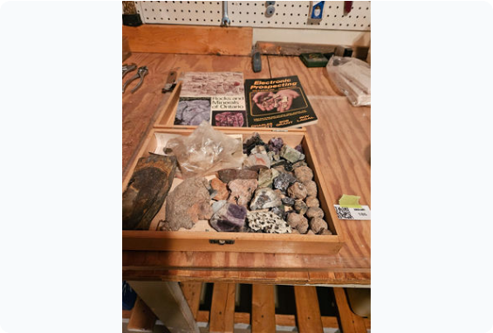
শিলা ও খনিজ (Rocks & Minerals)
খনিজ (Mineral): এক বা একাধিক মৌলিক পদার্থের সমন্বয়ে গঠিত প্রাকৃতিক অজৈব যৌগ যার নির্দিষ্ট রাসায়নিক ধর্ম রয়েছে।
শিলা (Rock): এক বা একাধিক খনিজ পদার্থের মিশ্রণে গঠিত কঠিন যৌগিক পদার্থ।

Slide 15
শিলা ও খনিজের মধ্যে পার্থক্য
বিষয় | খনিজ (Mineral) | শিলা (Rock)
সংগঠন | প্রাকৃতিক অজৈব মৌলিক বা যৌগিক পদার্থ। | এক বা একাধিক খনিজের সংমিশ্রণ।
রাসায়নিক সংকেত | সুনির্দিষ্ট রাসায়নিক সংকেত থাকে। | কোনো সুনির্দিষ্ট রাসায়নিক সংকেত নেই।
স্ফটিকতা | খনিজ সাধারণত কেলাসিত হয়। | শিলা কেলাসিত হতেও পারে আবার নাও হতে পারে।

Slide 16




উৎপত্তি অনুসারে শিলার শ্রেণিবিভাগ
১. আগ্নেয় শিলা
২. পাললিক শিলা
৩. রূপান্তরিত শিলা
ম্যাগমা জমাট বেঁধে তৈরি প্রথম শিলা।
পলি জমে স্তরে স্তরে গঠিত শিলা।
তাপ ও চাপে রূপ পরিবর্তিত শিলা।

Slide 17
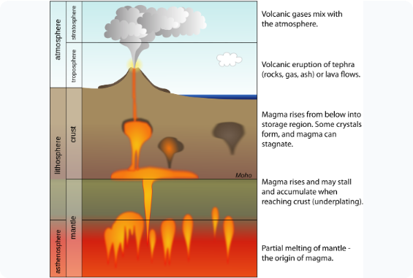
আগ্নেয় শিলা (Igneous Rock)
পৃথিবীর সৃষ্টির শুরুতে উত্তপ্ত তরল উপাদান ঠাণ্ডা হয়ে প্রথম এই শিলা তৈরি হয় বলে একে প্রাথমিক শিলা বলে।
এই শিলায় কোনো স্তর থাকে না, তাই একে অস্তরীভূত শিলাও বলা হয়। এতে কোনো জীবাশ্ম থাকে না।

Slide 18

আগ্নেয় শিলার শ্রেণিবিভাগ
বহিঃজ আগ্নেয় শিলা (Extrusive)
অন্তঃজ আগ্নেয় শিলা (Intrusive)
ভূপৃষ্ঠের উপরে লাবা দ্রুত ঠাণ্ডা হয়ে জমাট বাঁধে। যেমন: ব্যাসল্ট (Basalt)।
ভূগর্ভেই তরল ম্যাগমা ধীরে ধীরে ঠাণ্ডা হয়ে কঠিন হয়। যেমন: গ্রানাইট (Granite)।

Slide 19
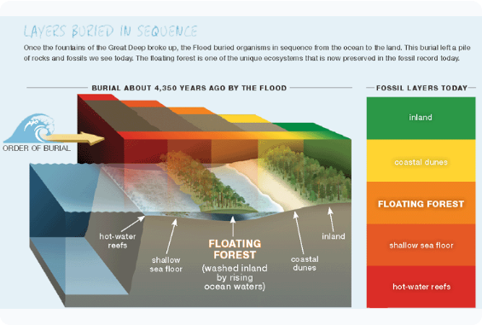
পাললিক শিলা (Sedimentary Rock)
পলি, কাঁকর, বালি ইত্যাদি পানি ও বাতাসের মাধ্যমে বাহিত হয়ে নিম্নভূমিতে স্তরে স্তরে জমা হয়ে বহু বছর পর শক্ত হয়ে এই শিলা তৈরি হয়।
ভূত্বকের প্রায় ৭৫ ভাগই পাললিক শিলায় ঢাকা।

Slide 20
পাললিক শিলার বৈশিষ্ট্যসমূহ
স্তরীভূত: এই শিলা স্তরে স্তরে সজ্জিত থাকে।
জীবাশ্ম উপস্থিত: স্তরে স্তরে উদ্ভিদ ও প্রাণীর দেহাবশেষ (জীবাশ্ম) দেখতে পাওয়া যায়।
নরম ও ছিদ্রযুক্ত: এটি বেশ হালকা, নরম ও ছিদ্রযুক্ত শিলা।

Slide 21

পাললিক শিলার প্রধান উদাহরণ
বেলেপাথর (Sandstone)
চুনাপাথর (Limestone)
কয়লা (Coal)
প্রাচীন যুগের উদ্ভিদ মাটির নিচে চাপা পড়ে কয়লায় রূপান্তরিত হয়।
বালুকণা জমাট বেঁধে তৈরি হয়। দালানকোঠা তৈরিতে ব্যবহার করা হয়।
সামুদ্রিক জীবের কঙ্কাল ও রাসায়নিক প্রক্রিয়ায় তৈরি হয়।

Slide 22
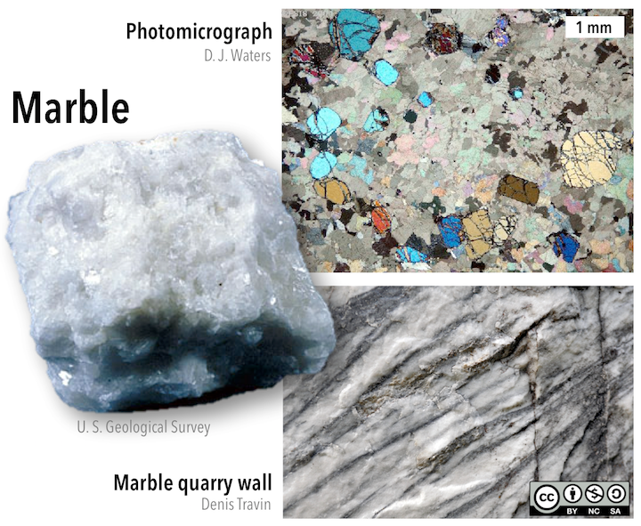
রূপান্তরিত শিলা (Metamorphic Rock)
আগ্নেয় ও পাললিক শিলা প্রচণ্ড তাপ, চাপ এবং রাসায়নিক পরিবর্তনের ফলে রূপ বদলে নতুন শিলায় পরিণত হয়।
এই পরিবর্তিত নতুন শিলাকে রূপান্তরিত শিলা বলে। এটি অত্যন্ত কঠিন ও কেলাসিত হয়।

Slide 23
রূপান্তরিত শিলার প্রধান বৈশিষ্ট্য
অত্যন্ত কঠিন: এটি মূল শিলার চেয়ে অনেক বেশি শক্ত ও কঠিন হয়।
কেলাসিত গঠন: এর উপাদানগুলো সুন্দর কেলাসে রূপ নেয়।
জীবাশ্ম বিলুপ্ত: প্রচণ্ড তাপে আগের জীবাশ্ম পুরোপুরি নষ্ট হয়ে যায়।

Slide 24
পাঠ মূল্যায়ন (প্রশ্নোত্তর)
১. ভূত্বকের গড় পুরুত্ব কত কিলোমিটার?
২. শিয়াল (SIAL) এবং সিমা (SIMA) বলতে কী বোঝায়?
৩. প্রাথমিক শিলা কাকে এবং কেন বলা হয়?
৪. কোন শিলায় জীবাশ্ম দেখতে পাওয়া যায়?

Slide 25
সারসংক্ষেপ ও বাড়ির কাজ
সারসংক্ষেপ: আজকে আমরা পৃথিবীর ৩টি অভ্যন্তরীণ স্তর (ভূত্বক, গুরুমন্ডল, কেন্দ্রমন্ডল) ও ৩ ধরণের শিলা সম্পর্কে বিস্তারিত জানলাম।
বাড়ির কাজ: "শিলার রূপান্তর প্রক্রিয়া কীভাবে প্রাকৃতিক পরিবেশের পরিবর্তন ঘটায়?" — ৫টি বাক্যে লিখে আনবে।

Slide 26
সকলকে অশেষ ধন্যবাদ!
পরবর্তী ক্লাসে আবার দেখা হবে। সবাই সুস্থ ও নিরাপদ থাকো।

